Slide 1
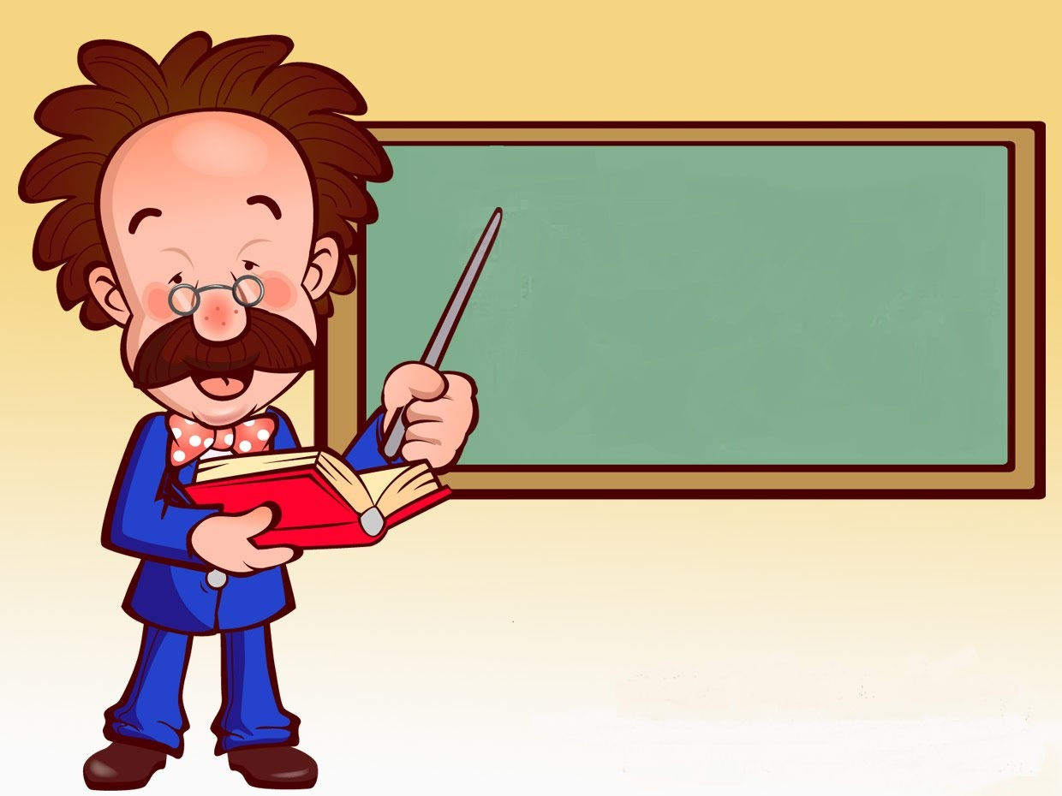
Тема урока :
Тема урока:
Решение
уравнений

Slide 2



Решите устно уравнения
3x = 15 15 – x = 8 + x =18,6 x : 3 = 1,2 | 10 - 5x = 3 6x – 14 = 4 7x - 54 = 2 4,9 - x = 0

Slide 3


Вспомни
Что называется уравнением ?
Что называется корнем уравнения?
Что значит решить уравнение?

Slide 4


Решите уравнения
1) 1,5+2,5х=14
2) (х-1,1)-2=5
3) 10-0,3х=6,4
4) х:100-20=7,2

Slide 5
Найди ошибку
1) (30-х)+12,5=17,4 2)(0,2х+7):0,5=16,4
30-х=17,4+12,5 0,2х+7=16,4*0,5
30-х=29,9 0,2х+7=8,2
х=30-29,9 0,2х=8,2-7
х=0,1 0,2х=1,2
х=1,2:0,2
х=0,6

Slide 6

Исторический экскурс
Кто придумал уравнения?
Ответить на этот вопрос невозможно! Задачи, приводящие к решению простейших уравнений, люди решали на основе здравого смысла. Еще 3-4 тысячи лет до нашей эры египтяне и вавилоняне умели решать простейшие уравнения, вид которых не был похож на современные. Греки унаследовали знания египтян, и пошли дальше. Наибольших успехов в развитии учения об уравнениях достиг греческий ученый Диофант (IIIв)
“Он уйму всяких разрешил проблем.
И засухи предсказывал и ливни.
Поистине его познанья дивны”

Slide 7
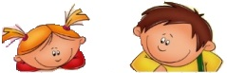

Это интересно
Первым написал книгу на арабском языке о решении уравнений среднеазиатский ученый Мухаммед ибн Муса ал-Хорезми (IX век) .
Название у нее было очень странное – «Краткая книга об исчислении ал–джабры и ал–мукабалы». В этом названии впервые прозвучало известное нам слово «алгебра».

Slide 8
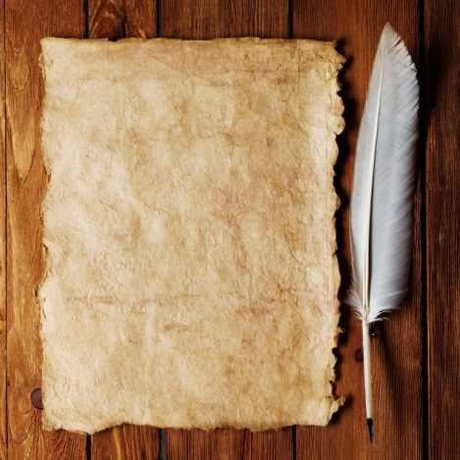
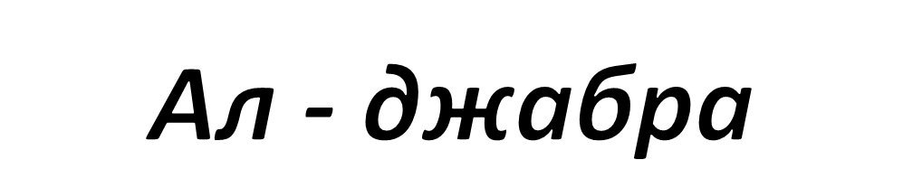
Ал - джабра
При решении уравненья
Если в части одной,
Безразлично какой,
Встретится член отрицательный,
Мы к обеим частям,
С этим членом сличив,
Равный член придадим,
Только с знаком другим,-
И найдем результат нам желательный.

Slide 9


Ал - мукабала
Дальше смотрим в уравненье,
Можно ль сделать приведенье,
Если члены в нем подобны,
Сопоставить их удобно,
Вычтя равный член из них,
К одному приводим их.

Slide 10
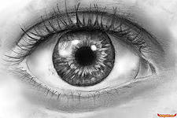
Физминутка

Slide 15
Удивительное сравнение можно сделать, основываясь на математических понятиях.
Решите уравнение и определите кому принадлежат слова:
“Человек - есть дробь. Числитель - это, сравнительно с другими, достоинства человека, знаменатель - это оценка человеком самого себя. Увеличить своего числителя - свои достоинства, не во власти человека, но всякий может уменьшить своего знаменателя - свое мнение о самом себе, а этим уменьшением приблизить к совершенству»…
(2х+3):0,5=50
А.С.Пушкин x = 110
Л.Н.Толстой x = 11
С. Есенин x = 1,1

Slide 16
Самостоятельная работа.
Вариант 1. | Вариант 2.
Реши уравнения: х + 32 = 171 463 – у = 219 (246 + а) – 42 = 643 | Реши уравнения: 83 + с = 345 n – 93 = 139 318 – (т – 8) = 27
В санатории было 97 отдыхающих. После того, как несколько человек уехало на экскурсию, в санатории осталось 78 отдыхающих. Сколько человек уехали? | В автобусе было 78 пассажиров. На остановке несколько человек вышли. В автобусе осталось 59 пассажиров. Сколько человек вышли из автобуса на остановке?

Slide 17
Ответы к самостоятельной работе
1 вариант 2 вариант
1) х=139 1) с=262
2) y=244 2) n=232
3) а=439 3) m=299
4) 19 ЧЕЛОВЕК 4) 19 ЧЕЛОВЕК

Slide 18





Выберите слово, которое у вас ассоциируется с содержанием прошедшего урока
Лёгкость
Успех
Трудность
Новизна
Скука
Бесполезность
Польза
Интерес

Slide 19
Спасибо
за
урок

